Slide 1

上海健康医学院《口腔科学》
第一章 口腔颌面部解剖生理
教学团队 陈希

Slide 2
第一章 口腔颌面部解剖生理
颌面部为人体最显露的部位，是人体轮廓美、容貌美最重要的形体表达区域。口腔颌面部的组织器官具有摄食、咀嚼、感受味觉、吞咽、表情及辅助语言和呼吸等功能。
口腔颌面部解剖生理主要阐明口腔、颅、颌、面、颈部的解剖结构，通过口腔颌面部解剖知识的学习，将为口腔临床知识的学习奠定必要的基础。

Slide 3
第一节 概述
第二节 口腔颌面部解剖生理
第三节 颌面部解剖生理

Slide 4
重点难点
掌握
口腔的分区及其表面标志、口腔组织器官、乳牙与恒牙
熟悉
口腔前庭、固有口腔的解剖生理特点
了解
牙体及牙周组织的结构、上下颌骨解剖特点、颌面部的解剖生理特点

Slide 5
第一节
概述

Slide 6
第一节 概述
口腔及颌面部的区域划分
口腔颌面部的主要生理功能
口腔颌面部的解剖生理特点及其临床意义

Slide 7
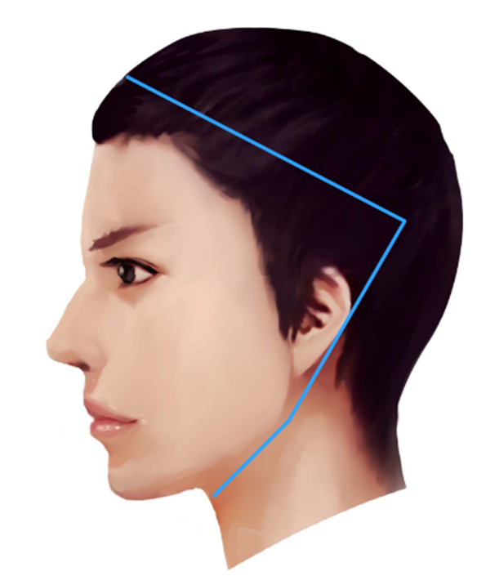
一、口腔及颌面部的区域划分
口腔颌面部（oral and maxillofacial region）即口腔与颌面部的统称，位于颜面部的下2/3。
颜面部即俗称的脸部、面部，上至发际、下至下颌骨下缘或颏下点、两侧至下颌支后缘或颞骨乳突之间的区域 。
颜面部的范围

Slide 8
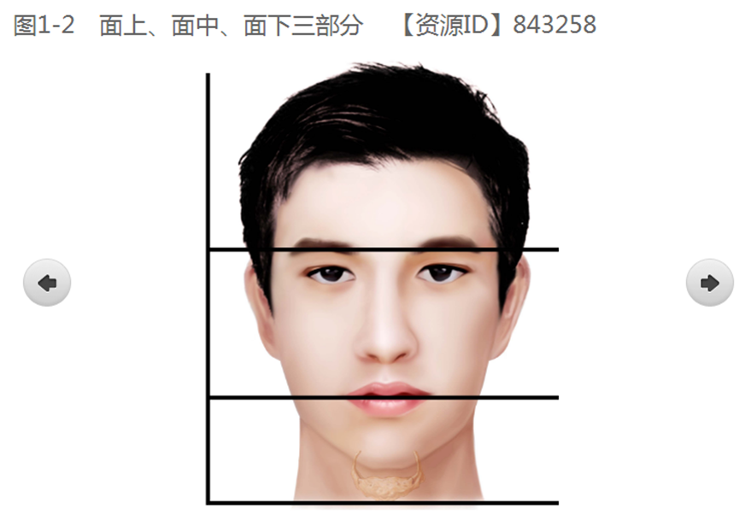
颜面部分为面上、面中、面下三部分。以两眉弓中间连线为第一横线，以口裂水平线为第二横线。
面上部：额部发际与第一横线间的区域；
面中部：第一和第二横线间的区域；
面下部：第二横线与舌骨水平线间的区域。
面上、面中、面下三部分

Slide 9
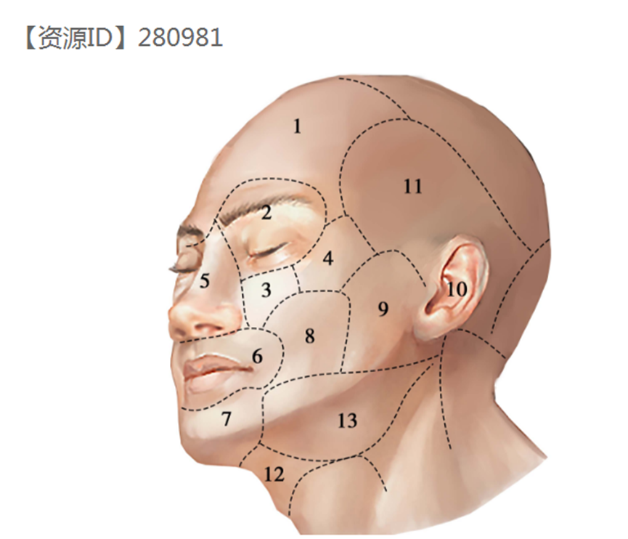
颌面部的解剖区域：额区、眼眶区、眶下区、颧区、鼻区、口唇区、颏区、颊区、腮腺咬肌区、耳区、颞区、颏下区、下颌下区、颈上区。
面部的解剖分区

Slide 10
口腔（oral cavity）位于颌面部区域内，包括牙、颌骨及唇、颊、腭、舌、口底、唾液腺等组织器官组成的功能性器官。
口腔是一个腔道，闭口时被舌体充满。
界限：前界为上、下唇，向后以会厌为界与口咽腔相连接，上为腭部，呈穹窿状与下鼻道相隔，下为肌性口底，轻度凹陷，口底中央大部被舌体占据，两侧为面颊部。
口腔的解剖区域可分为口腔前庭部、牙及牙槽骨部、舌部、腭部及口底部等。

Slide 11
二、口腔颌面部的主要生理功能
咀嚼
感受
感觉
发音和言语
支架
呼吸

Slide 12
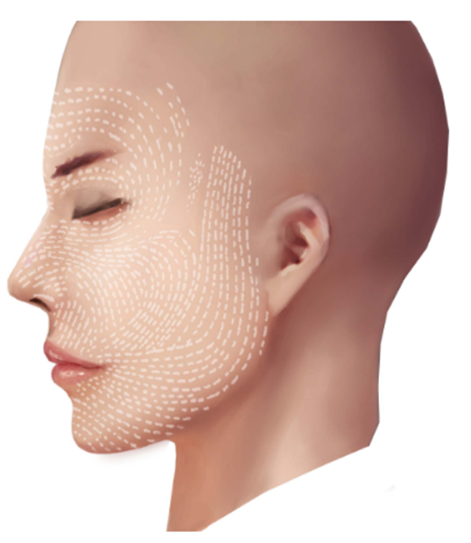
三、口腔颌面部的解剖生理特点及其临床意义
位置显露
血供丰富
解剖结构复杂
自然皮肤皮纹
颌面部疾病影响形态及功能
疾病易波及毗邻部位
颜面部皮纹

Slide 13
第二节 口腔颌面部解剖生理
口腔的分区
口腔的组织器官
乳牙与恒牙

Slide 14
一、口腔的分区
口腔是消化管的开口，上壁为腭，下壁为口底，前方为唇，侧方为颊，与外界相通，后方与咽相通。
口腔分为固有口腔（proper cavity of mouth）和口腔前庭（vestibule of mouth），以牙槽骨和牙为分界线。
口腔前庭：由牙列、牙槽骨及牙龈与其外侧的唇、颊组织器官构成。
固有口腔：由牙列、牙槽骨及牙龈与其内侧的口腔内部组织器官舌、腭、口底等构成。

Slide 15
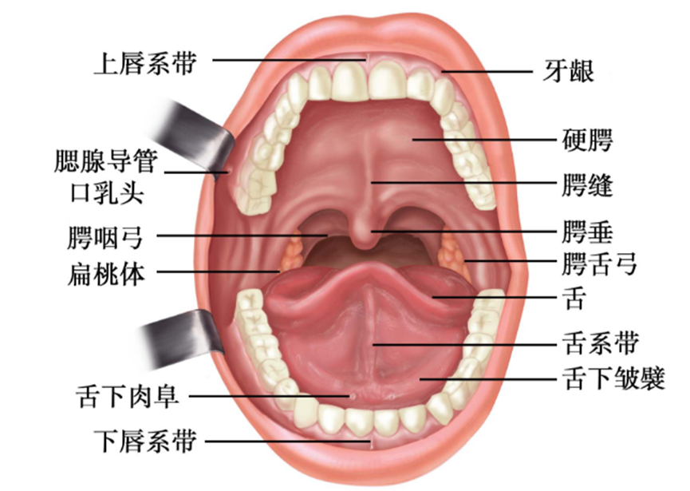
（一）口腔前庭及其外表形态
1.口腔前庭：位于唇、颊与牙列、牙龈及牙槽黏膜之间，因唇、颊软组织与牙列通常处于贴合状态而呈一潜在腔隙，与牙列的形态一致，呈马蹄形。
2.外表形态
（1）前庭沟
（2）上、下唇系带
（3）颊系带
（4）腮腺导管口
（5）磨牙后区
（6）翼下颌皱襞
（7）颊脂垫尖
口腔组织器官

Slide 16
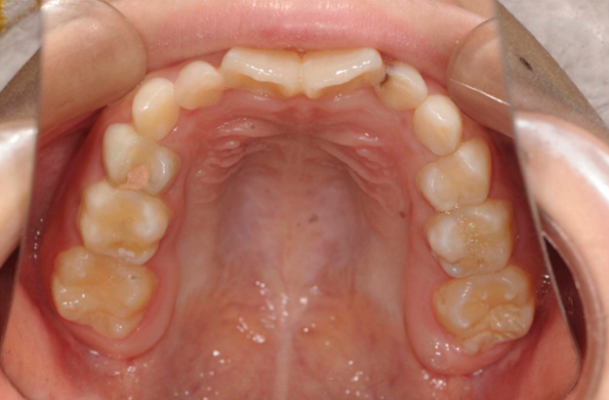
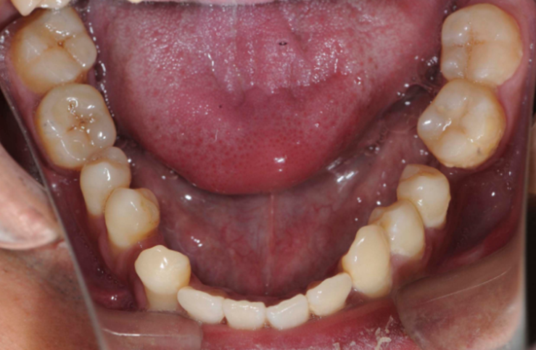
（二）固有口腔及其外表形态
1.固有口腔：是口腔的主要部分，其范围上为硬腭和软腭，下为舌和口底，前界和两侧界为上、下牙弓，后界为咽门。
2.固有口腔的外表形态
（1）牙冠、牙列或牙弓
（2）牙槽突、龈沟与龈乳头
（3）硬腭与软腭
（4）口底
舌下肉阜
腭乳头及腭皱襞

Slide 17
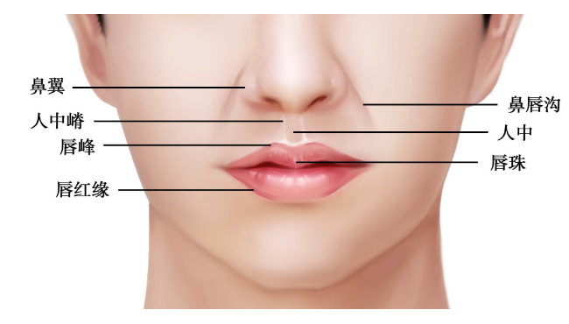
二、口腔的组织器官
（一）唇
分上唇和下唇。上、下唇联合处形成口角，上、下唇之间称口裂，上唇上面与鼻底相连，两侧以鼻唇沟为界。
唇鼻表面形态

Slide 18
（二）颊
界限：位于面部两侧，形成口腔前庭外侧壁，上界为颧骨颧弓，下达下颌骨下缘，前达鼻唇沟、口角，后以咬肌前缘为界。
组成：皮肤、浅层表情肌、颊脂体、颊肌和黏膜。
颊脂体与颧后及颞下脂体联为一体，当感染时，可通过相连的蜂窝组织互相扩散。
皮脂腺迷路：颊黏膜偏后区域的颗粒状黄白色斑点，有时也可见于唇红部，无临床意义。

Slide 19
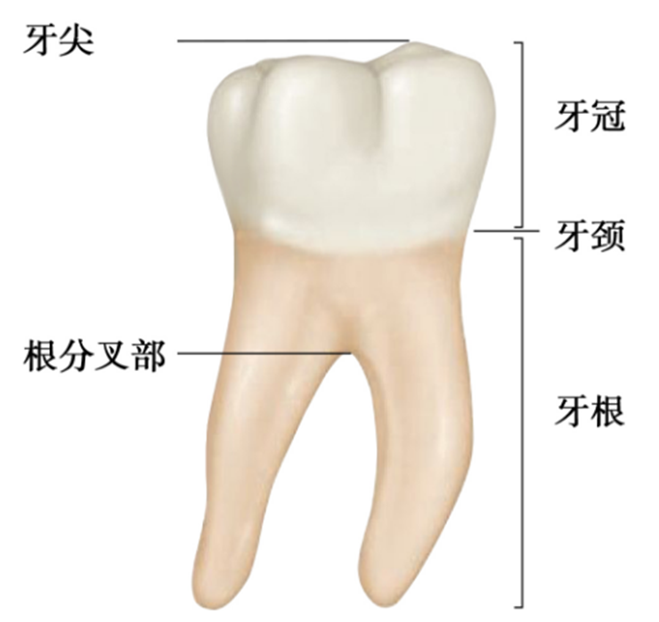
（三）牙
组成：牙冠、牙根和牙颈。
髓腔：牙体内有一与牙体外形相似、内含牙髓的腔。
冠部的称髓室，根部的称根管，髓室和根管的交界处称根管口，根管末端的开口称根尖孔。
牙体结构

Slide 20
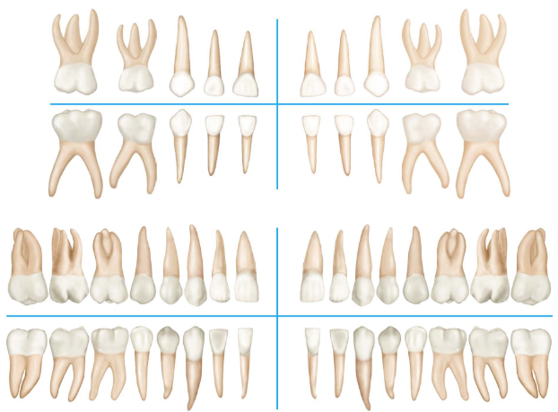
1.牙冠的形态
前牙
后牙
2.牙根的数目和形态
单根
多根
乳牙列及恒牙列的数目和形态

Slide 21
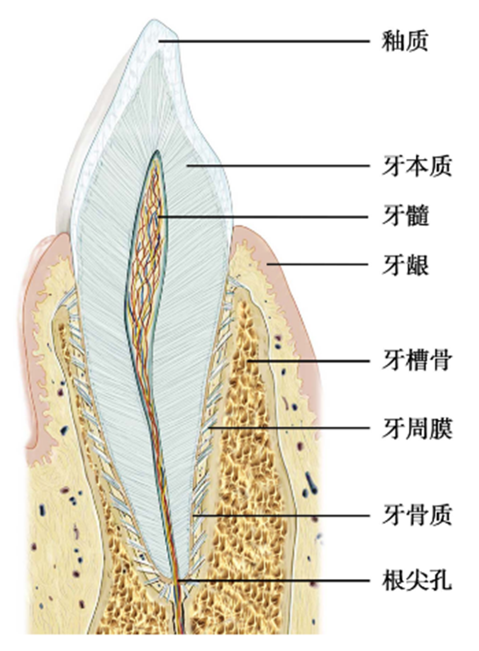
3.牙的组织结构
釉质、牙本质、牙骨质、牙髓
4.牙周组织
牙槽骨、牙周膜、牙龈
牙体及牙周组织结构

Slide 22
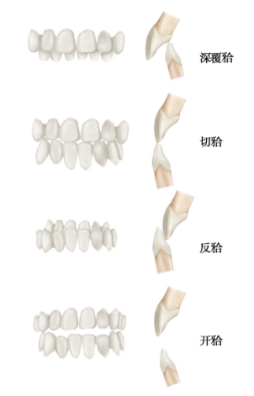
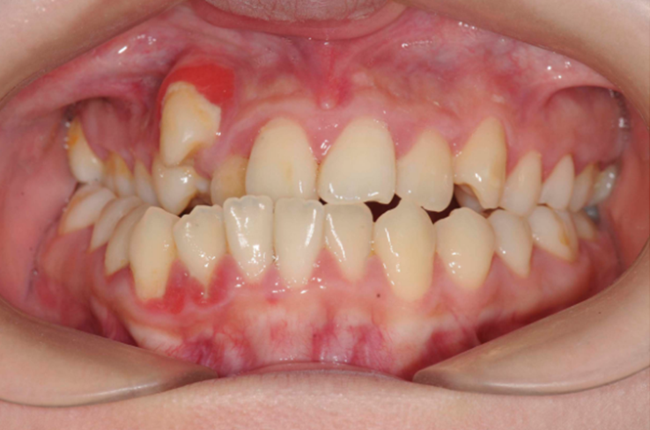
（四）咬合关系、与牙弓关系
1.反
2.开
3.深覆
4.深覆盖
5.对刃
6.锁
异常的关系
反

Slide 23
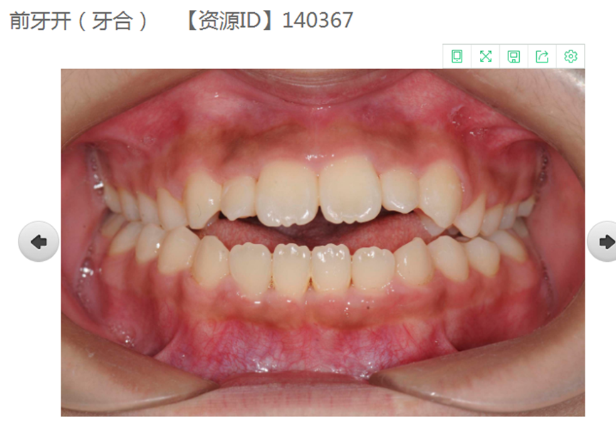
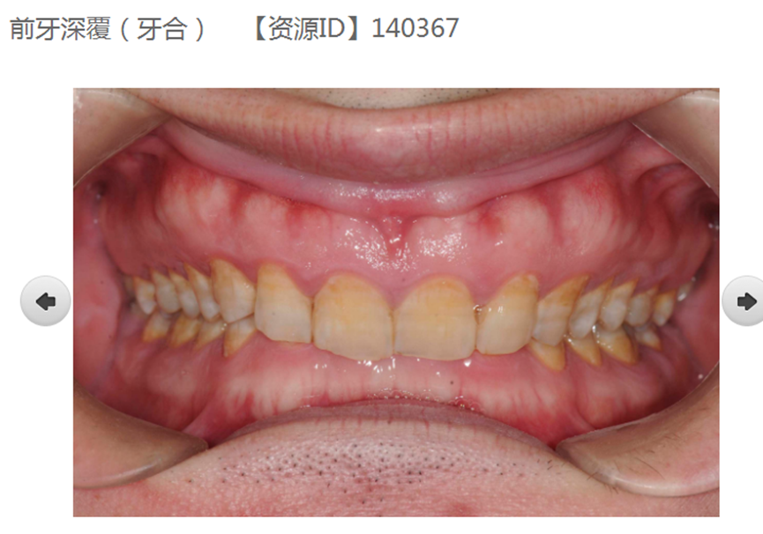
前牙开
前牙深覆

Slide 24
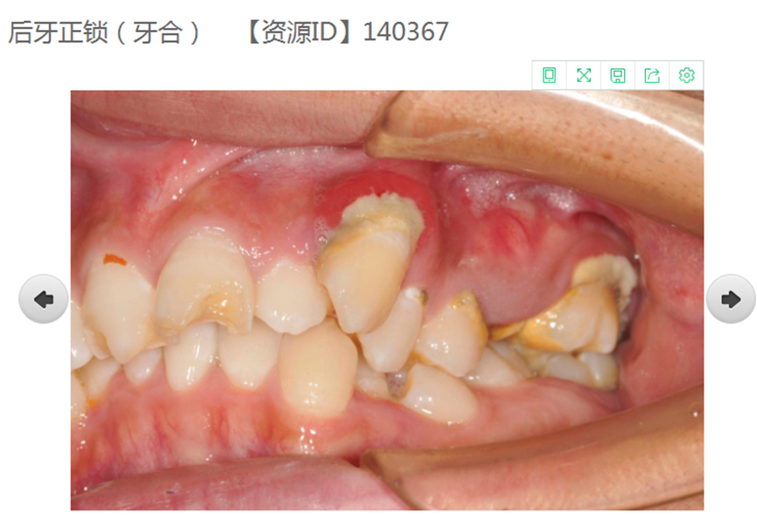
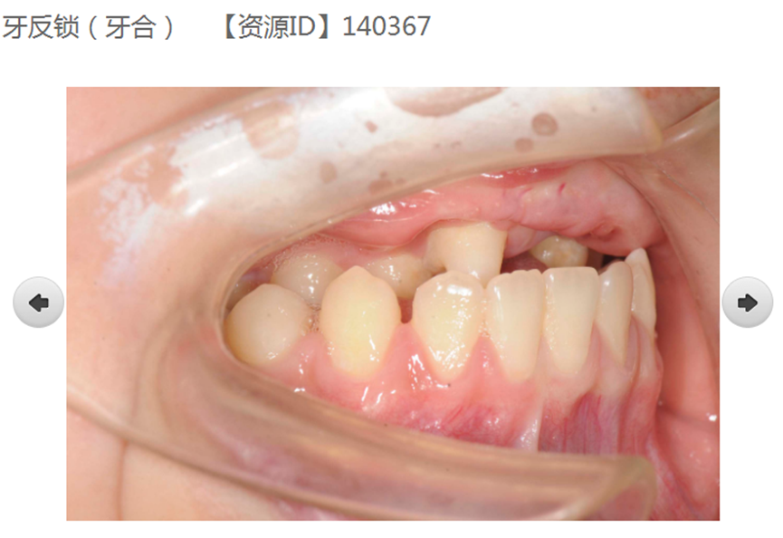
后牙正锁
后牙反锁

Slide 25
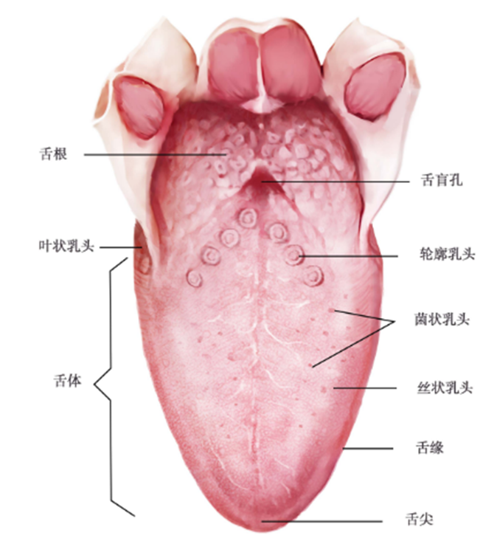
（五）舌
功能：味觉，能协助相关的组织器官完成语言、咀嚼、吞咽等重要生理功能。
舌前2/3为舌体部，活动度大，其前端为舌尖，上面为舌背，下面为舌腹，两侧为舌缘。
舌后1/3为舌根部，活动度小。
舌体部和舌根部以人字沟为界，其形态呈倒V形，尖端向后有一凹陷处为甲状舌管残迹，称为舌盲孔。
舌乳头：丝状乳头、菌状乳头、轮廓乳头、叶状乳头。
舌的分区及4种舌乳头分布

Slide 26
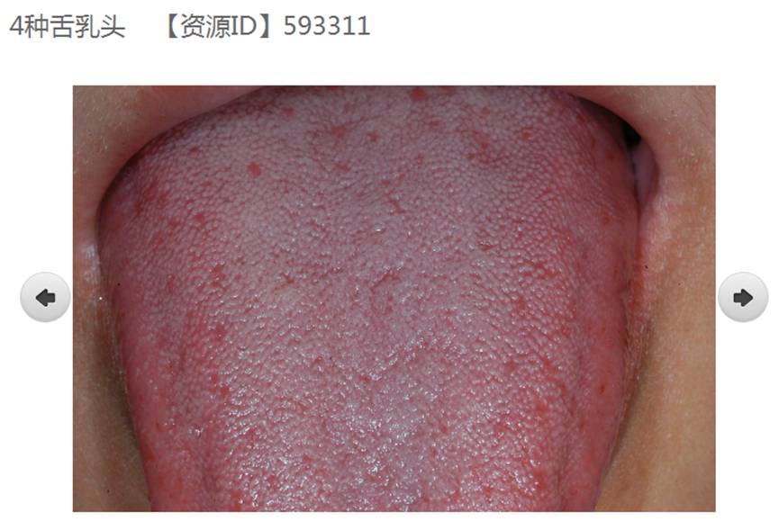
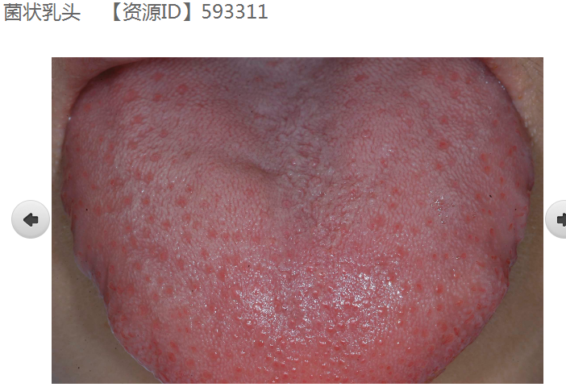
丝状乳头
菌状乳头

Slide 27
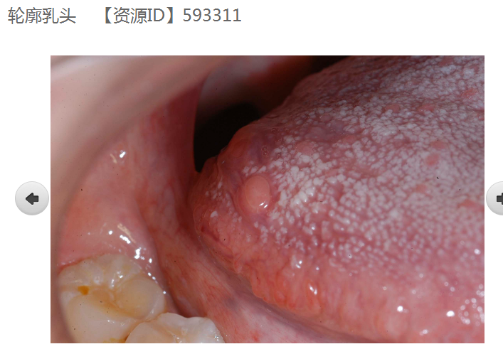
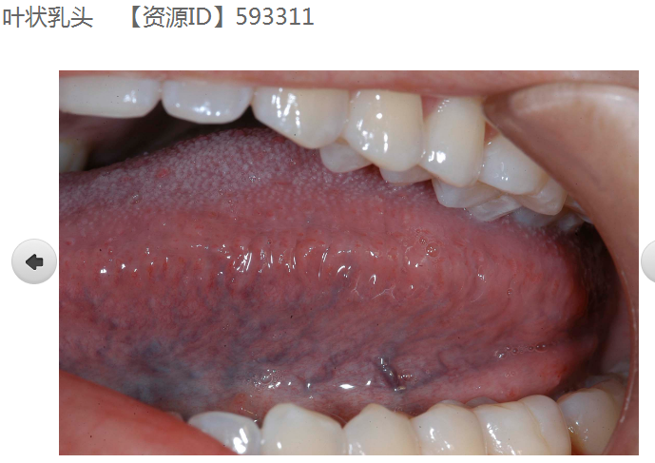
轮廓乳头
叶状乳头

Slide 28
（六）腭 （palate）
构成口腔的上界，将口腔与鼻腔、鼻咽部分隔开。
硬腭：前部，由两侧上颌骨的腭突和腭骨水平板组成，口腔面覆盖以致密的黏骨膜组织。
软腭：后部，为可以活动的肌性部分。

Slide 29
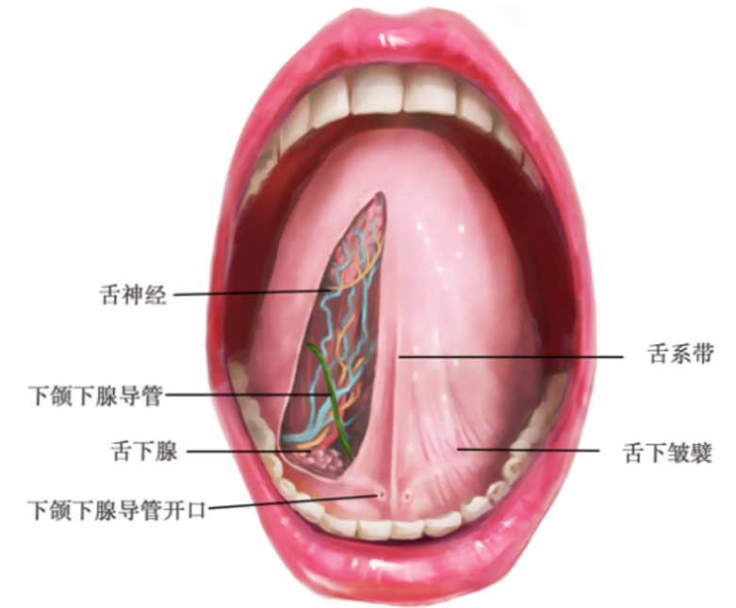
（七）口底（floor of the mouth）
又称舌下部，为位于舌体和口底黏膜之下，下颌舌骨肌和颏舌骨肌之上，下颌骨体内侧面与舌根之间的部分。
舌系带
舌下肉阜
导管的开口
口底结构

Slide 30
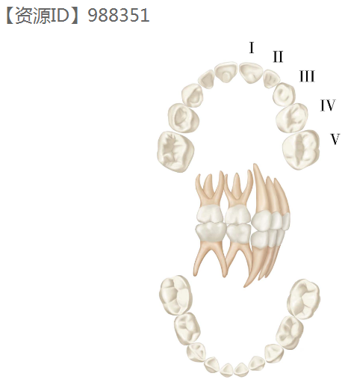
三、乳牙与恒牙
（一）乳牙
1.乳牙的乳牙的数目、名称
数目：20个，上下牙列左、右侧各5个。
名称：乳中切牙、乳侧切牙、乳尖牙、第一乳磨牙、第二乳磨牙 。
上、下颌乳牙列及命名

Slide 31
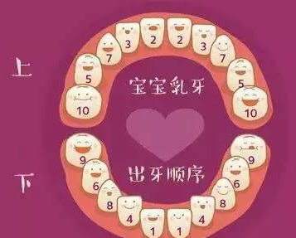
2.乳牙萌出时间和次序
乳牙萌出时间与次序
牙名称与次序 | 萌出时间（月）
乳中切牙 | 6～8
乳侧切牙 | 8～10
第一乳磨牙 | 12～16
乳尖牙 | 16～20
第二乳磨牙 | 24～30

Slide 32
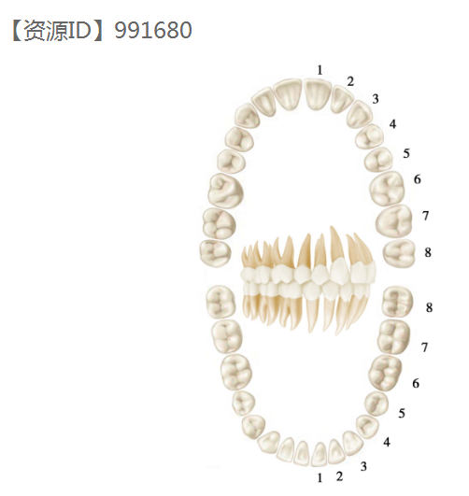
（二）恒牙
1.恒牙的乳牙的数目、名称
数目：28～32个，上、下颌的左右侧各7～8个。
名称：切牙、侧切牙、尖牙、第一前磨牙、第二前磨牙、第一磨牙、第二磨牙、第三磨牙 。
上、下颌恒牙列及命名

Slide 33
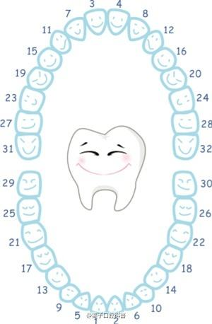
2.恒牙萌出时间和次序
牙名称与次序 | 萌出时间（岁）
 | 上颌 | 下颌
第一磨牙 | 5～7 | 5～7
中切牙 | 7～8 | 6～7
侧切牙 | 8～10 | 7～8
尖牙 | 11～13 | 10～12
第一前磨牙 | 10～12 | 10～12
第二前磨牙 | 11～13 | 11～13
第二磨牙 | 12～14 | 11～14
第三磨牙 | 17～26 | 17～26

Slide 34
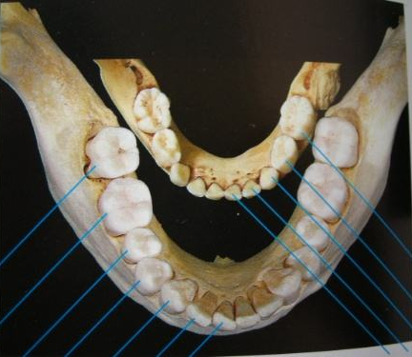
乳牙和恒牙的鉴别
1. 体积:恒牙体积较大，磨牙体积以第一磨牙最大，第二磨牙次之。乳牙体积比同名恒牙要小，乳磨牙体积以第一乳磨牙较小，而第二乳磨牙较大。
2. 颜色:恒牙牙冠呈乳白色偏黄，乳牙牙冠呈白坚色。
3. 颈嵴: 恒牙颈嵴突起不明显，乳牙颈嵴突起明显。
4. 冠根分界: 恒牙牙冠颈部缩窄。形态上与牙根的分界不太明显。乳牙牙冠颈嵴突出，颈部明显缩小，冠根分明。
5. 牙根:恒前牙根尖可偏远中。乳前牙根尖可偏唇侧。恒磨牙根干较长，根分叉小;乳磨牙根干短，根分叉大。

Slide 35
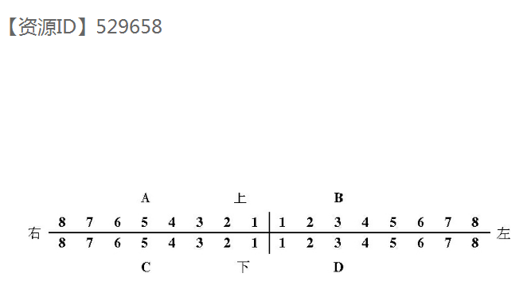
（三）临床牙位记录
1.部位记录法
（1）恒牙

Slide 36
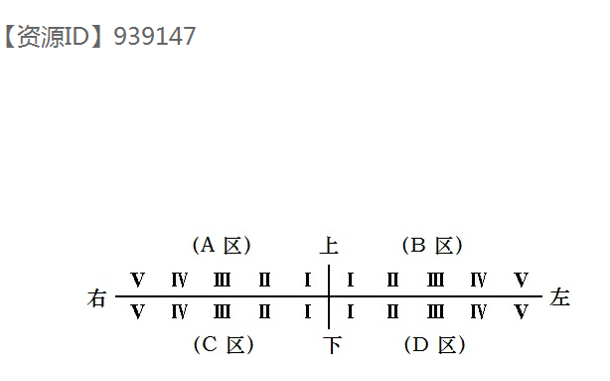
（2）乳牙

Slide 37
2.国际牙科联合会系统
（1）恒牙
18 17 16 15 14 13 12 11 21 22 23 24 25 26 27 28
48 47 46 45 44 43 42 41 31 32 33 34 35 36 37 38
（2）乳牙
55 54 53 52 51 61 62 63 64 65
85 84 83 82 81 71 72 73 74 75

Slide 38
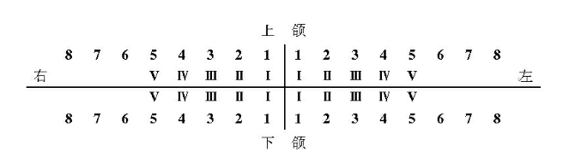
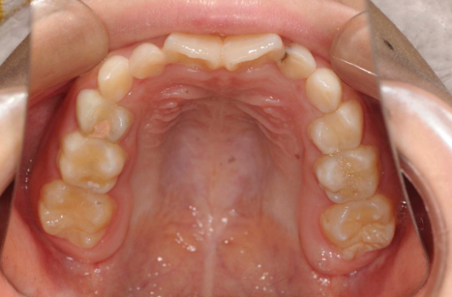
（四）乳牙与恒牙的替换
混合牙列

Slide 39
第三节 颌面部解剖生理
表面形态标志与协调关系
颌骨
肌肉
血管

Slide 40
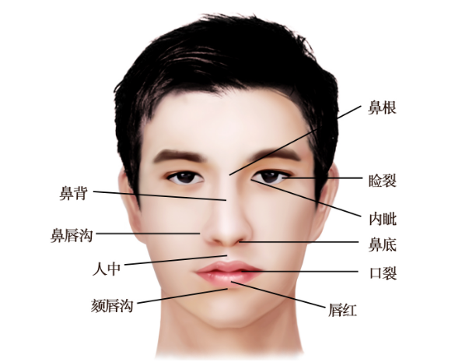
一、表面形态标志与协调关系
（一）表面形态标志
1.睑部区域的表面标志：睑裂 、睑内侧联合和睑外侧联合 、内眦和外眦。
2.鼻部区域的表面标志：鼻根、鼻尖和鼻背、鼻底和鼻前孔、鼻小柱和鼻翼 、鼻面沟 、鼻唇沟。
3.口唇区域的表面标志：唇面沟 、口裂 、口角、唇红、唇红缘 、唇弓和人中点、唇峰和唇珠、人中、人中嵴。
4.下颌及颏部区域的表面标志：颏唇沟 、颏下点 、颏孔。
5.其他区域的表面标志：耳屏 、眶下孔 、腮腺导管的体表投影。
颌面部表面解剖标志

Slide 41
（二）表面形态的协调关系
1.颌面部的水平比例关系
2.颌面部的垂直比例关系
3.鼻、眼、眉关系
4.鼻、唇、颏关系
5.左右对称关系

Slide 42
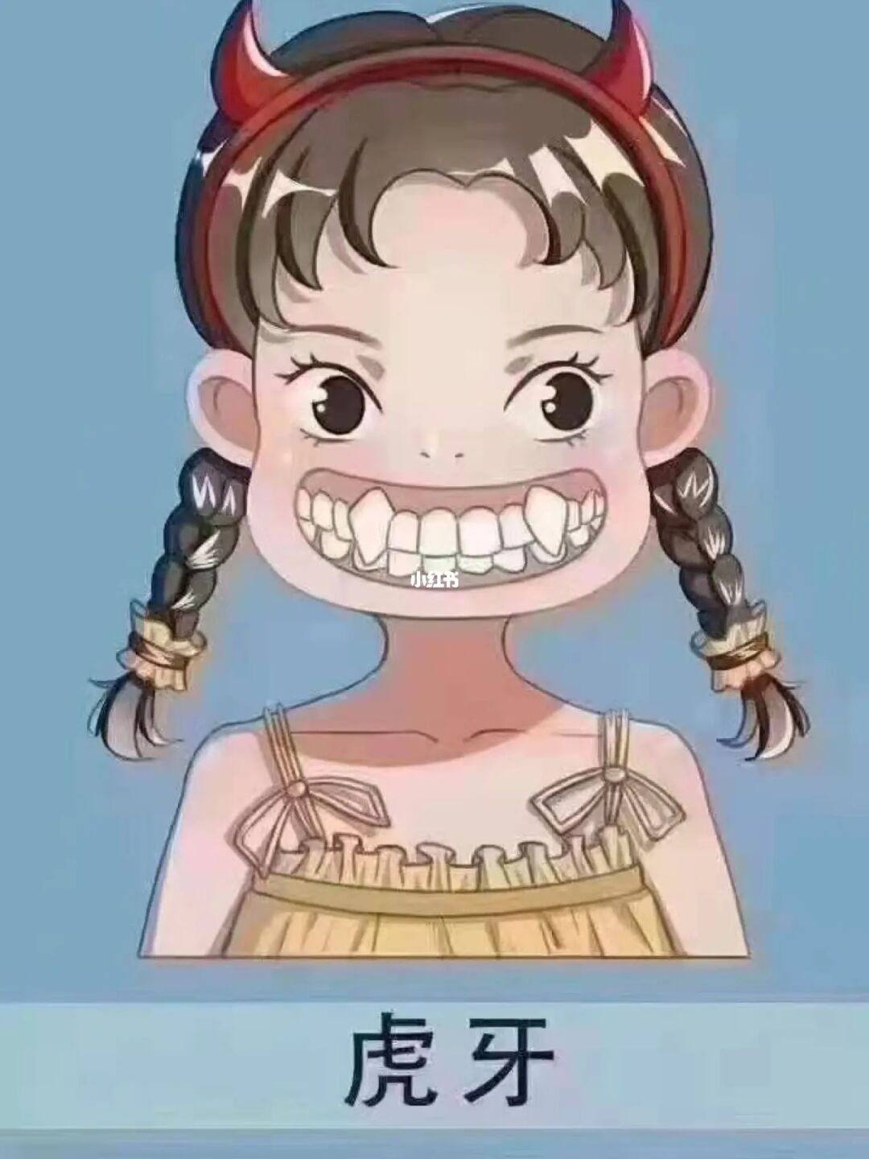

思政小故事（自信担当）
今天我们很多人都知道，口腔健康是现代社会文明进步的重要标志之一 。 容貌是人类社交的第一张名片，据相关研究统计，在颜面审美吸引力中，唇齿 仅次于头发和眼睛，排在吸引力的第三位，而牙列不齐则是人类的"三大牙病" 之一 ，严重者会对患者造成巨大的身心伤害，最终影响到患者的生活方式及生活质量。

Slide 43

思政小故事（自信担当）
早在 1982 年毕业后留校工作之初，南京医科大学王林教授就曾碰上一位花季少女，因 牙齿排列不齐导致颜面畸形，心灵备受打击，多次欲跳楼轻生 。这件事深深触 动了王林，使他深刻意识到，口腔健康不仅仅是指保持正常的使用功能 ，还在 很大程度上影响着人的自尊自信乃至心理健康，因此口腔医生不该仅仅是一 名技术操作的 "匠人" ，更要成为一名具备仁心仁术的悬壶济世者 ，用心去呵护 每一位患者。也就是从那时开始 ，王林教授毅然选择了口腔正畸学这个当时在国内尚未受到重视的学科作为自己毕生的主攻方向 。
王林教授从事口腔正畸临床、教学和科研工作30余年，先后在江苏省省率先引进固定矫治技术、微型种植体支抗、成人骨性错牙合畸形的正颌治疗等先进的正畸技术，主持口腔正畸临床和基础工作并积极开展学科建设及人才培养。

Slide 44
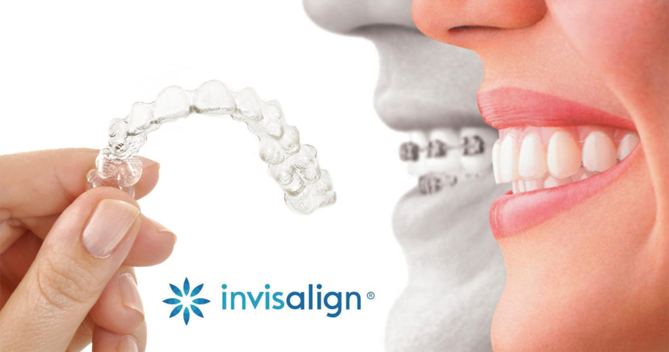
思政小故事（爱国主义）
隐适美是1997年由美国人创立的隐形矫治器品牌，2011年引入中国。因为它是一个全球性的矫治器，全世界很多正畸医生都在使用它。

Slide 45
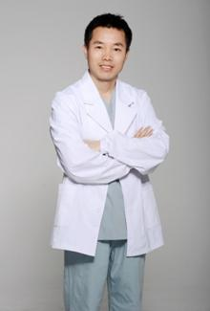
思政小故事（爱国主义）
2004年就有人想做国内的隐形矫治，即时代天使公司的创始人。那个时候隐形矫治技术目前只有美国拥有，而且几乎没有可参考的技术资料 在国内，只有一套简单的设计软件和简陋的实验设备可进行矫治器的设计与加工，没有真正的临床应用 ，很多工作几乎都是从零开始 。2004年，毕业于第四军医大学田杰博士带着整个家从大连搬到了上海，并从此埋头于时代天使的研发。2006年时代天使获得了中国首项隐形矫治器治疗技术专利。

Slide 46
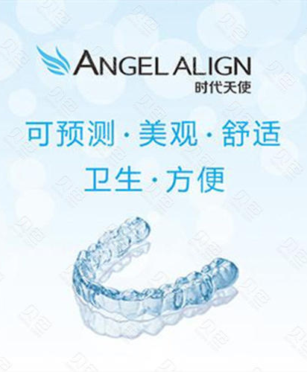
思政小故事（爱国主义）
在 2011 年 6 月重庆举办的全国口腔正畸学术年会上，田杰博士在内的多位专家全面介绍了时代天使隐形矫治技术的发展现状，报告 展示了从简单病例到复杂拔牙病例的矫治效果及临床应用技巧，展现了对于对人类健康有益的技术不保守的气度，技术的快速进步震惊四座，引起了世界的关注。
时代天使的发明为整个中国的口腔医疗事业在世界上占领了一席之地 。在国外技术垄断的情况下，依靠团队的力量，自主创新，发奋图强，逐步建立了中国特色的隐形矫治技术体系，并在某些方面实现了超越 。更重要的是，国人不必支付昂贵的费用就能享受到优质的隐形矫治治疗，使每个普通人都可以获得美丽的机会。。

Slide 47
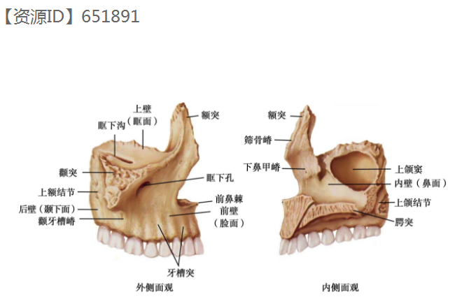
二、颌骨
（一）上颌骨
1.解剖特点
（1）上颌骨体：分为四壁一腔，为前、后、上、内四壁和上颌窦腔构成的形态不规则骨体。
（2）上颌骨突：包含额突、颧突、牙槽突和腭突。
上颌骨

Slide 48
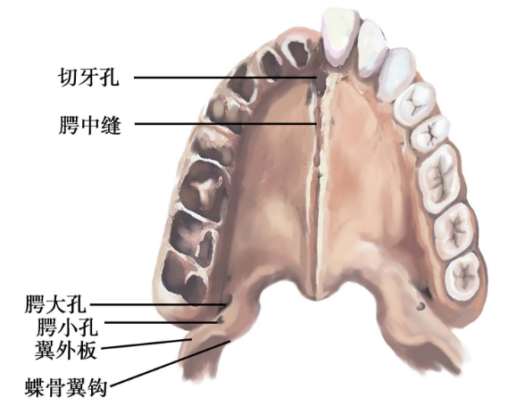
腭突：指在牙槽突内侧伸出的水平骨板，后份接腭骨的水平板，两侧在正中线相连组成硬腭，将鼻腔与口腔隔开。
切牙孔（腭前孔）：有鼻腭神经血管通过。
腭大孔（腭后孔）：有腭前神经血管通过。
腭小孔：腭中、后神经由此通过
腭部结构

Slide 49
2.解剖特点及临床意义
（1）支柱式结构及其临床意义
上颌骨与多数邻骨相连，且骨体中央为一空腔，因而形成支柱式结构。
当遭受外力打击时，力量可通过多数邻骨传导分散，不致发生骨折；若打击力量过重，则上颌骨和邻骨结合部最易发生骨折；当打击力量过大，传导至相邻的头颅骨骼时，常常合并颅底骨折并导致颅脑损伤。
上颌骨骨质疏松，血运丰富，骨折后愈合较快，一旦骨折应及早复位，以免发生错位愈合。发生化脓感染时，疏松的骨质有利于脓液穿破骨质而达到引流的目的，因此，上颌骨较少发生颌骨骨髓炎。

Slide 50
（2）解剖薄弱部位及其临床意义
第一薄弱线：从梨状孔下部平行牙槽突底经上颌结节至蝶骨翼突，当骨折沿此薄弱线发生时，称上颌骨Le FortⅠ型骨折，骨折线称为上颌骨Le FortⅠ型骨折线。
第二薄弱线：通过鼻骨、泪骨、向外经眶底，向外下经颧颌缝从颧骨下方至蝶骨翼突，当骨折沿此薄弱线发生时称上颌骨Le FortⅡ型骨折，骨折线称为上颌骨Le FortⅡ型骨折线。
第三薄弱线：通过鼻骨、泪骨、向外经眶底、向外上经颧额缝从颧骨上方至蝶骨翼突，当骨折沿此薄弱线发生时称上颌骨Le Fort Ⅲ型骨折，骨折线称为上颌骨Le Fort Ⅲ型骨折线。

Slide 51
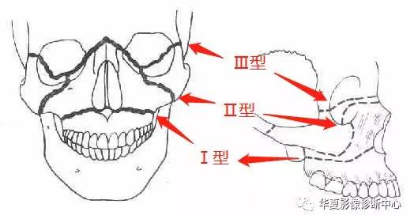
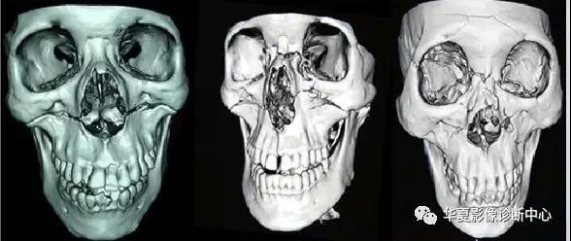
（2）解剖薄弱部位及其临床意义
上颌骨Le Fort 骨折分型对临床诊治具有一定指导作用；除了共同临床表现之外，各型上颌骨Le Fort 骨折都具有其独特的临床表现，如：Le Fort Ⅱ型骨折会出现鼻及眶下缘的变形，常有鼻腔侧壁及上颌窦的损伤等，Le Fort Ⅲ型骨折则常形成颅面分离，使面中部凹陷、变长等；

Slide 52
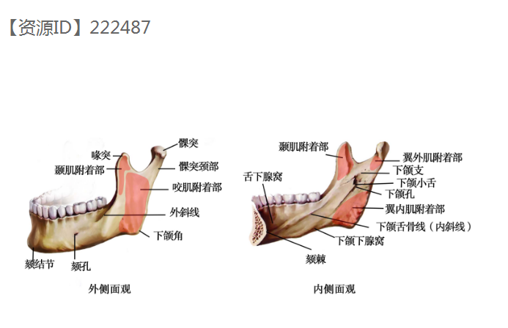
（二）下颌骨
颌面部唯一可动且最坚实的骨骼。
1.下颌体：分为上、下缘和内外面。
2.下颌支：髁突、喙突。
下颌骨

Slide 53
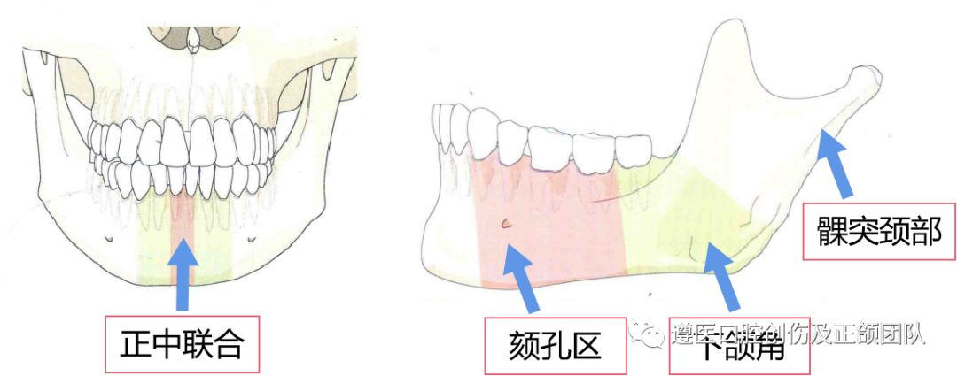
3.下颌骨的解剖特点及其临床意义
（1）解剖薄弱部位：下颌骨的正中联合、颏孔区、下颌角、髁突颈。
（2）血供较差且骨皮质致密：下颌骨的血供较上颌骨少，下颌骨骨折愈合时间较上颌骨骨折愈合慢。下颌骨的周围有强大致密的肌和筋膜包绕，当炎症化脓时不易得到引流，所以骨髓炎的发生较上颌骨为多。
（3）下颌骨有强大的咀嚼肌群，下颌骨骨折时，骨折段不稳定，在张闭口时易受咀嚼肌收缩时的牵拉，发生骨折错位。

Slide 54
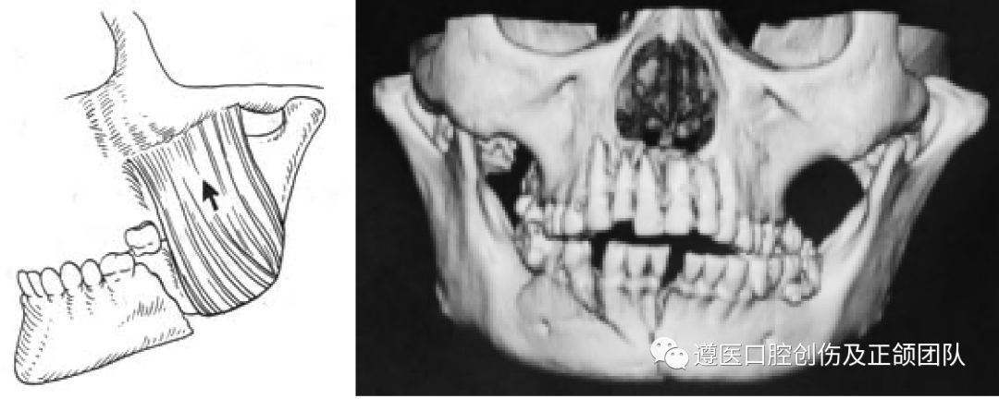
3.下颌骨的骨折=咬合错乱

Slide 55
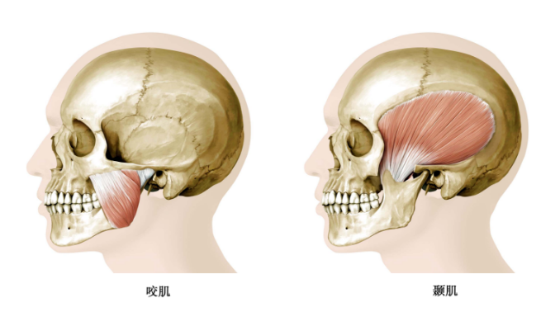
三、肌肉
（一）咀嚼肌群
1.闭口肌群
（1）咬肌
（2）颞肌
（3）翼内肌
（4）翼外肌
咬肌、颞肌

Slide 56
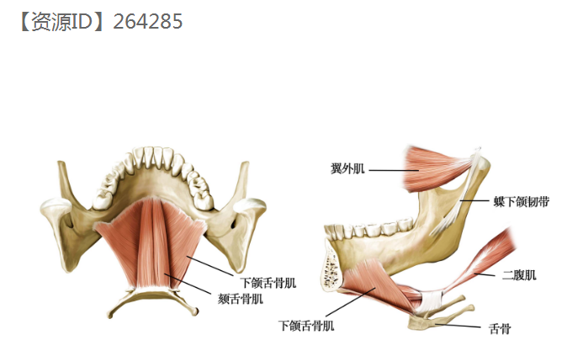
2.开口肌群
（1）二腹肌
（2）下颌舌骨肌
（3）颏舌骨肌
降颌肌群

Slide 57
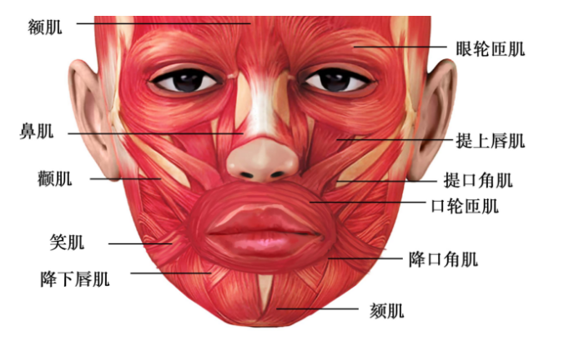
（二）表情肌群
额肌
眼轮匝肌
皱眉肌
鼻肌
口轮匝肌
提上唇肌
颧肌
尖牙肌
降下唇肌
笑肌
三角肌
颊肌
颏肌
面部表情肌

Slide 58
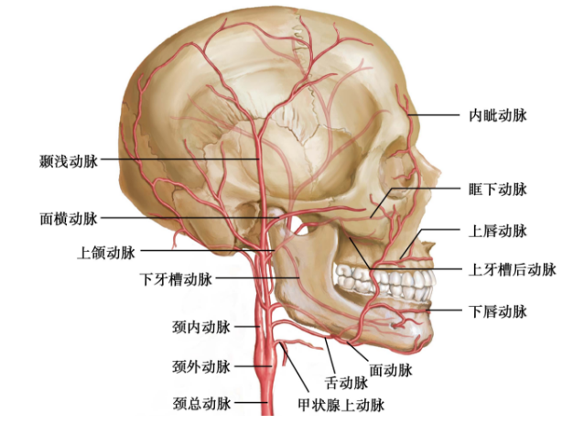
四、血管
（一）动脉
颌面部血液供应主要来自颈外动脉的分支
1.舌动脉
2.面动脉
3.上颌动脉
4.颞浅动脉
颈动脉分支

Slide 59
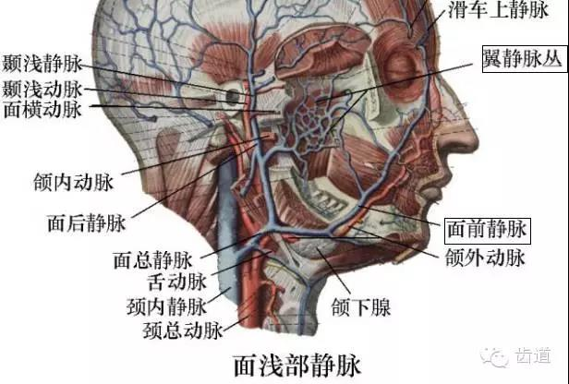
（二）静脉
分类
静脉网
面前静脉
面后静脉
深静脉网
翼静脉丛（翼丛）
特点：静脉瓣较少或无瓣膜(危险三角)
颌面部静脉系统

Slide 60
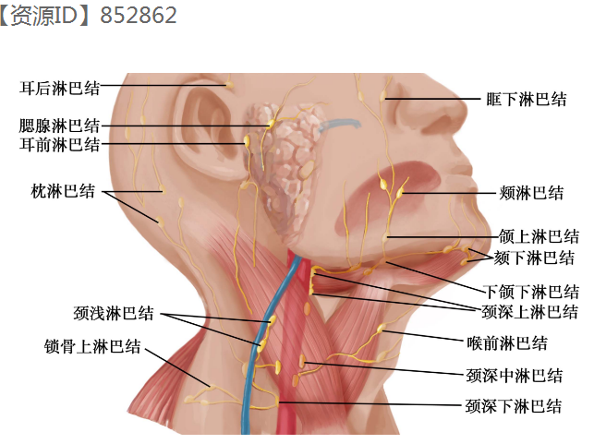
五、淋巴组织
颌面部常见而较重要的淋巴结有腮腺淋巴结、颌上淋巴结、下颌下淋巴结、颏下淋巴结和位于颈部的颈浅和颈深淋巴结。
临床意义：口腔颌面颈部的淋巴组织（淋巴结和淋巴管）十分丰富；共同组成此部的防御系统。正常情况下，淋巴结的硬度与软组织相似，不易触及。感染状态下淋巴结会肿大和疼痛；肿瘤侵及淋巴结呈现无痛增大。
颌面部淋巴结的分布

Slide 61

六、神经
（一）三叉神经
三叉神经分支：
（1）眼支
（2）上颌支
（3）下颌支
三叉神经及面神经分支

Slide 62

（二）面神经
面神经分支：
（1）颞支
（2）颧支
（3）颊支
（4）下颌缘支
（5）颈支
三叉神经及面神经分支

Slide 63

七、唾液腺
唾液腺（salivary gland）
组成：由左右对称的三对大唾液腺，即腮腺、下颌下腺和舌下腺，以及遍布于唇、颊、腭、舌等处黏膜下的小黏液腺构成，各有导管开口于口腔。
作用：润湿口腔，软化食物，消化食物和抑制致病菌活动的作用。
唾液腺

Slide 64
（一）腮腺
腮腺是最大的一对唾液腺，其分泌液主要为浆液。
（二）下颌下腺
位于下颌下三角内，形似核桃，分泌液主要为浆液，含有少量黏液。
（三）舌下腺
位于口底舌下，为最小的一对大唾液腺。分泌液主要为黏液，含有少量浆液。

Slide 65

八、颞下颌关节
颞下颌关节（temporomandibular joint）
全身唯一的联动关节，头面部唯一的活动关节。
功能：转动和滑动，与咀嚼、语言、表情等功能密切相关。
组成：颞骨关节窝、关节结节、下颌骨髁突以及位于两者间的关节盘、关节囊和周围的韧带所构成。
颞下颌关节的结构

Slide 66
章节小结
口腔及颌面部的区域划分
口腔前庭
固有口腔
牙、乳牙与恒牙
上颌骨、下颌骨
咀嚼肌群
血管
三叉神经、面神经
口腔及颌面部区域划分
唾液腺

Slide 67
思考题
1.牙体组织由那几部分组成？
2.口腔颌面部的涎腺由哪几大腺体组成？

